Slide 1

TRƯỜNG TIỂU HỌC ……
CHÀO MỪNG QUÝ THẦY CÔ
VỀ DỰ GIỜ THĂM LỚP
Môn Công nghệ lớp 3
BÀI 9: LÀM BIỂN BÁO GIAO THÔNG (T3)
Giáo viên:……………………
Lớp: ………………

Slide 2


Slide 3
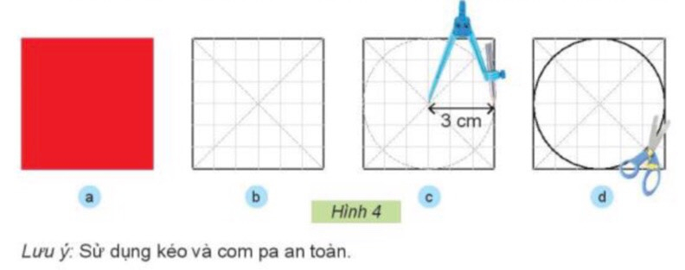
Thứ……ngày…..tháng…..năm…….
CÔNG NGHỆ
Bài 9: LÀM BIỂN BÁO GIAO THÔNG (T3)
c) Thực hành
Làm mô hình biển báo
Bước 1: Làm biển báo
- Cắt một hình tròn có đường kính 6cm từ giấy thủ công màu đỏ (Hình 4)

Slide 4
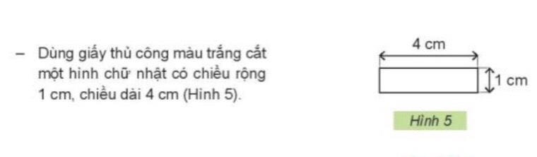
Thứ……ngày…..tháng…..năm…….
CÔNG NGHỆ
Bài 9: LÀM BIỂN BÁO GIAO THÔNG (T3)
c) Thực hành
Làm mô hình biển báo
Bước 1: Làm biển báo

Slide 5
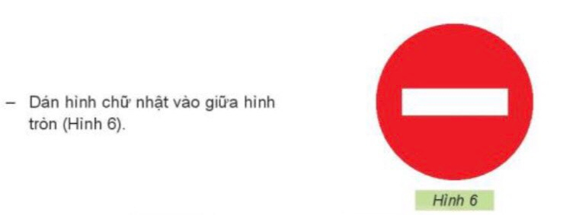
Thứ……ngày…..tháng…..năm…….
CÔNG NGHỆ
Bài 9: LÀM BIỂN BÁO GIAO THÔNG (T3)
c) Thực hành
Bước 1: Làm biển báo

Slide 6

Thứ……ngày…..tháng…..năm…….
CÔNG NGHỆ
Bài 9: LÀM BIỂN BÁO GIAO THÔNG (T3)
c) Thực hành
Bước 1: Làm biển báo

Slide 7
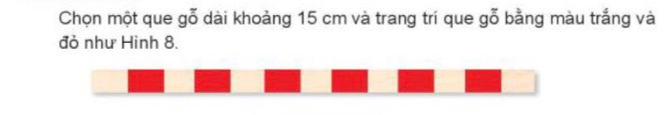
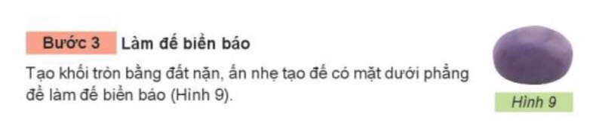
Thứ……ngày…..tháng…..năm…….
CÔNG NGHỆ
Bài 9: LÀM BIỂN BÁO GIAO THÔNG (T3)
c) Thực hành
Bước 2: Làm cột biển báo
Bước 3: Làm đế biển báo

Slide 8
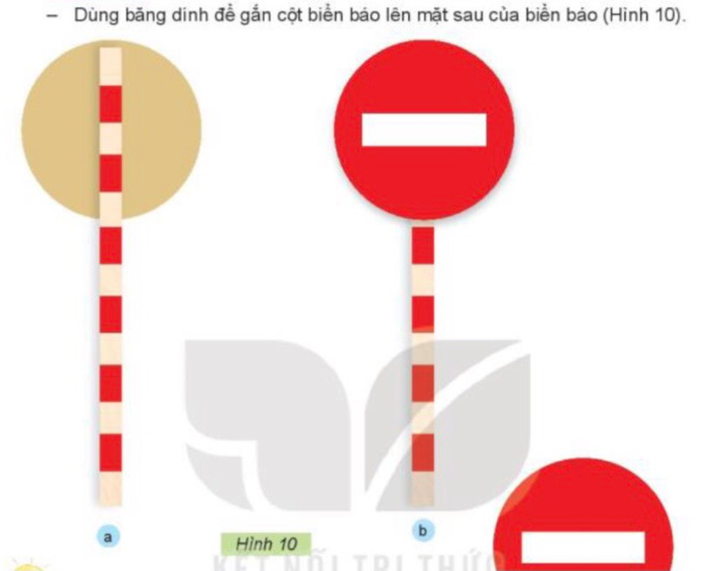
Thứ……ngày…..tháng…..năm…….
CÔNG NGHỆ
Bài 9: LÀM BIỂN BÁO GIAO THÔNG (T3)
c) Thực hành
Bước 4: Hoàn thiện sản phẩm

Slide 9
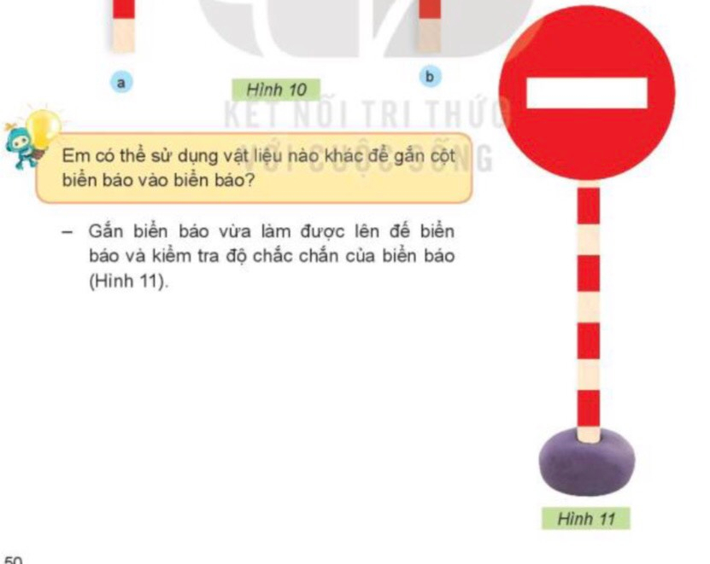
Thứ……ngày…..tháng…..năm…….
CÔNG NGHỆ
Bài 9: LÀM BIỂN BÁO GIAO THÔNG (T3)
c) Thực hành
Bước 4: Hoàn thiện sản phẩm

Slide 10
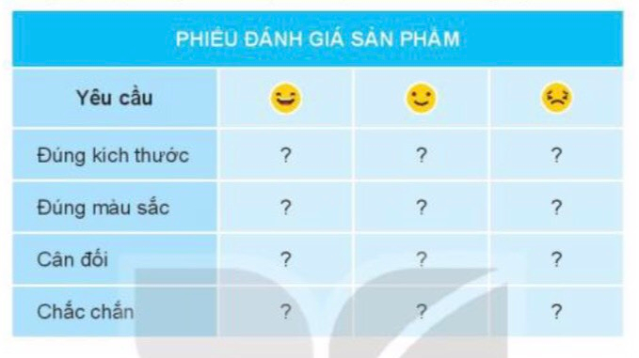
Thứ……ngày…..tháng…..năm…….
CÔNG NGHỆ
Bài 9: LÀM BIỂN BÁO GIAO THÔNG (T3)
d) Giới thiệu sản phẩm
Em hãy:
- Trưng bày sản phẩm.
- Cùng bạn lập bảng và đánh giá sản phẩm theo mẫu gợi ý dưới đây.

Slide 12

XIN CHÂN THÀNH CẢM ƠN
QUÝ THẦY CÔ GIÁO VÀ CÁC EM

